Slide 1




ועדת חינוך
החינוך בראי החינוך המיוחד
אוגוסט 2025

Slide 2



אגף החינוך מחויב למימוש החזון החינוכי ולקיומה של מערכת חינוך איכותית וערכית עבור התלמידות, התלמידים וצוותי החינוך בעיר.
חוזה
"להקשיב היא עדיין הטובה שבדרכים כדי להבין" ~ פייר בומרשה

Slide 3
התיקון לחוק החינוך המיוחד
תיקון מס' 7 לחוק החינוך המיוחד, הידוע גם כ"חוק השילוב", נחקק בשנת 2002 וקובע הסדרים לשילוב תלמידים עם צרכים מיוחדים בחינוך הרגיל. התיקון מעגן את זכותם של הורים לבחור את סוג המסגרת החינוכית עבור ילדם, וכן קובע הקצאת משאבים ותוכנית חינוכית יחידנית לכל תלמיד משולב.
חוזה

Slide 4
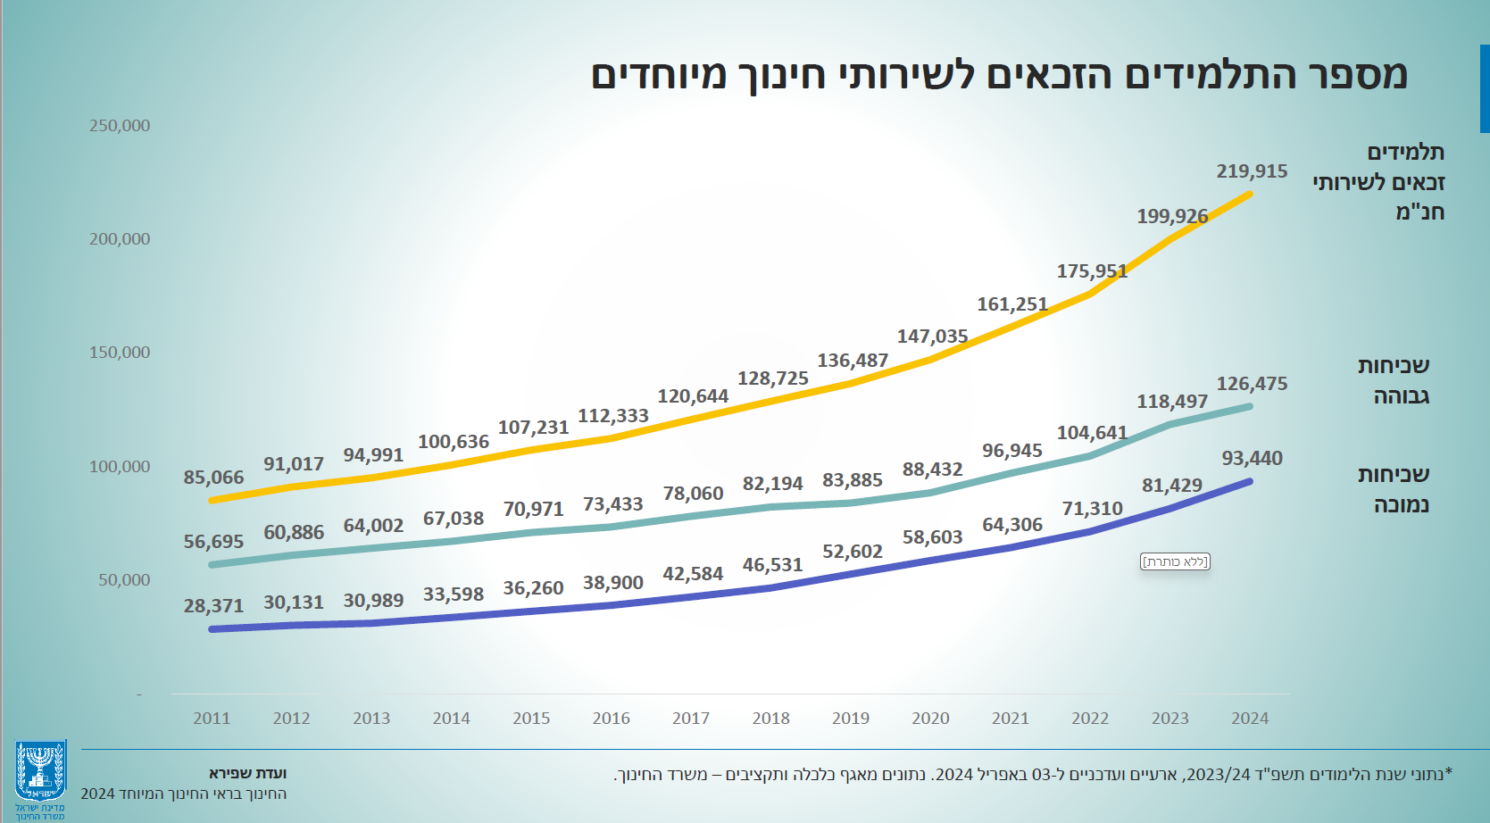
חוזה

Slide 5
ועדת שפירא מציינת כי
בניגוד למטרה המוצהרת של קובעי המדיניות של החוק:
שיעור התלמידים הזכאים לשירותי חינוך מיוחד נמצא בעליה מואצת.
לא נעשה תהליך מעמיק במוסדות החינוך.
מערכת החינוך הארצית מתקשה להתמודד עם הגידול המואץ בזכאים.
יישום המלצות הועדה הוקפא!
חוק החינוך המיוחד

Slide 6








החינוך בראי החינוך המיוחד
מסגרות
רקע
ונתונים
מענים
איתור
הורים

Slide 7

עליה משמעותית באבחנות נפשיות ותקשורתיות
מספר תלמידי כפר סבא במערכת החינוך: כ- 22,000
ועדות זכאות ואפיון לקראת תשפ"ו: 1,351 (לא סופי)
מספר זכאים לסלים אישיים: 1,457
מספר גני חינוך מיוחד: 34 (19 תקשורתי, 1 שיקומי, 1 לקוי שמיעה)
מספר תלמידים בגני חינוך מיוחד: 311
מספר כיתות חינוך מיוחד: 84
מספר תלמידים בכיתות חינוך מיוחד: 839
מספר תלמידים בבי"ס כוללניים: 304
תלמיד כפר סבא הלומדים מחוץ לעיר: 261
סה"כ: 3,172 תלמידים
רקע ונתונים

Slide 8
בית ספר חינוך מיוחד | איפיון עפ"י משה"ח | דרגות גיל | מספר תלמידים
סאלד | מוגבלות שכלית התפתחותית קלה | א' עד 21 | 120
גוונים | הפרעות נפשיות קשות | ג' עד ו' | 63
קשת | הפרעות נפשיות קשות | בי"ס צומח ז עד 21 | 61
אדם כפר סבא | הפרעות תקשורת | ז עד 21 | 30
מרכז חינוכי מאיר | ילדים חולים | 3 עד 21 | 30
רקע ונתונים

Slide 9



מגיל לידה ועד תיכון
מעונות
קליטה מהמכון להתפתחות הילד לגנים
צהרונים
מנהלת בית חינוך סורקיס, הגב' ניצה אבידר
השירות הפסיכולוגי החינוכי, מר ניצן צדוק
שותפות עם המתי"א- הגב' פזית יפה
איתור

Slide 10

הורים
תהליך קבלת השונות
קושי בהכרה בקשיים/ הכחשה / קושי בהתמודדות
הבנה מה זה אומר
הסכמה על המענים בחינוך הרגיל
הסכמה על קבלת שירותים מהחינוך המיוחד
ועדות זכאות ואיפיון
כיתת חנ"מ בבי"ס רגיל
בי"ס לחינוך מיוחד
הורים
תהליך מקביל שעובר הצוות

Slide 11

מגיל לידה ועד תיכון
חינוך רגיל, סל אישי
הדרכות לצוותי החינוך
תכנית מעגן, תכנית יהל
שעות פרטניות, שעות תגבור
תכנית מיטיבה, תכנית מגן
מדריכות המתי"א: הגב' פזית יפה
קשת מענים בחינוך הרגיל: הגב' ניצה אבידר, מנהלת סורקיס
קשת מענים לסל האישי: מר איתי קנטור, מנהל חטיבת ברלב.
מענים

Slide 12

מסגרות לחינוך מיוחד
זיהוי צרכי התלמידים בעיר.
שותפות עם ערים שכנות.
גני חינוך מיוחד / כיתות חנ"מ – חיים משותפים
התאמות מרחבים בית ספריים/ גניים
כיתות חנ"מ בבי"ס ספר רגילים: ד"ר טובי רוזנברג, מנהל תיכון כצנלסון
בתי ספר לחינוך מיוחד: הגב' אושרת כהן, מנהלת בי"ס קשת
זיהוי צרכים

Slide 13

אתגרים
צרכים הולכים וגדלים גם בחינוך הרגיל וגם בחינוך המיוחד- איך לחלק את המשאבים?
הבחירה בידי ההורים, ולא תמיד תואמת את ההמלצה המקצועית
אבחונים ואבחנות
הרחבת יכולות הכלה והתמודדות עם השונות
מחסור בצוותים
אתגרים

Slide 14
תודה על ההקשבה
שאלות

